Slide 1
Módulo 2:
Habilidades y necesidades propias

Slide 2
MÓDULO 2: Habilidades y necesidades propias
– UNIDADES (1h 15 min)
Unidad 2.1
Habilidades necesarias en el entorno que nos rodea
Unidad 2.3
Reducir la brecha
Investigación en uno o más sectores relevantes para la participante
Exploración de las demandas de habilidades actuales y futuras
Exploración de los sectores con escasez de habilidades
Necesidades en los sectores digital y ecológico
Comparar tus propias habilidades con las necesidades del sector
Identificar áreas de desarrollo
Unidad 2.2
Mapa autoorganizado
Unidad 2.4
Creación de perfil de aprendizaje personal
Tipos de habilidades
Fuente de habilidades
De la experiencia a las habilidades
Diseña tu propio perfil

Slide 3
¿Qué aprenderás en este módulo?
Conocimientos – Hechos, conceptos e información adquiridos a través del aprendizaje y el estudio.
Ejemplo: comprender las políticas de energía renovable o conocer las fórmulas de Excel.
Habilidades – La capacidad de aplicar los conocimientos en la práctica, a menudo demostrada a través del rendimiento.
Ejemplo: crear una hoja de cálculo de Excel con fórmulas para analizar los costes.
Competencias – La integración más amplia de conocimientos, habilidades y actitudes (mentalidad/comportamientos) para actuar de manera eficaz en contextos reales.
Ejemplo: gestionar un equipo de proyecto de energías renovables combinando conocimientos energías renovables combinando conocimientos técnicos, habilidades para resolver problemas y la capacidad de orientar y motivar a los demás.

Slide 4
UNIDAD 2.1: Habilidades necesarias en el entorno que nos rodea

Slide 5

¿Qué son las habilidades y por qué son importantes?
Hablamos de «habilidades», pero ¿qué significa eso realmente? Las habilidades son las cosas que sabes hacer. Pueden proceder del trabajo, del voluntariado, de la vida cotidiana o del aprendizaje.
Algunas son técnicas (como el uso de una herramienta o un ordenador). Otras son transferibles (como la comunicación o la resolución de problemas). Otras son «blandas» (como ser paciente o trabajar bien en equipo).
Los modelos de fuerza laboral del futuro destacan por qué las habilidades son esenciales:
1.Fuerza laboral distribuida: habilidades en la colaboración digital, inteligencia cultural y coordinación en remoto.
2. Fuerza laboral híbrida : habilidades en adaptabilidad, gestión del tiempo y uso de herramientas de comunicación híbridas.
3. Fuerza laboral nómada digital : habilidades en resiliencia personal, redes virtuales y emprendimiento digital.

Slide 6
¿Qué habilidades son importantes hoy en día?
El mundo laboral está cambiando. Algunos puestos de trabajo desaparecen y aparecen otros nuevos. Muchos sectores (como la energía verde, los cuidados o los servicios digitales) están creciendo rápidamente.
Comprender qué habilidades se necesitan hoy en día puede ayudarte a:
Descubrir nuevas posibilidades.
Sentirte más segura sobre tus puntos fuertes.
Planificar tus próximos pasos, ya sea apuntarse a un curso de formación, empezar algo nuevo o encontrar un trabajo que se adapte a ti.
Prepararte para el futuro del trabajo, en el que los empleos serán más remotos, flexibles y digitales, y requerirán ser autónoma, proactiva y adaptativa.

Slide 7
El sector de las energías renovables como ejemplo… ¿Por qué?
Está creciendo rápidamente:
Europa aspira a alcanzar la emisión cero de carbono para 2050. Esto significa que existirán más puestos de trabajo en los sectores eólico, solar y de almacenamiento de energía.
Hay una gran demanda de personal:
Muchas empresas buscan trabajadores cualificadas, como instaladoras de paneles solares e ingenieras.
Combina habilidades ecológicas y digitales:
Encontrarás tanto herramientas tecnológicas (como sensores o sistemas de monitorización) como conocimientos sobre sostenibilidad.
Las herramientas digitales, como SCADA (sistemas que ayudan a supervisar y controlar el uso de la energía) e IoT (sensores inteligentes), son fundamentales en este sector.
Conocimientos que se pueden transferir:
La planificación de proyectos, la comunicación y el manejo de datos son habilidades útiles también en otros sectores.
Es relevante a nivel local:
Muchas regiones del proyecto HERA ya cuentan con proyectos de energía renovable, lo cual puede ofrecer oportunidades de formación o empleo.

Slide 8
Habilidades clave más demandadas para 2030
Habilidades técnicas:
Trabajar con tecnologías solares y eólicas
Utilizar sistemas de almacenamiento de energía
Comprender las redes inteligentes (redes energéticas digitales)
Habilidades digitales y de datos (uso de herramientas como SharePoint, Jira, Miro, Whiteboards, Zoom, Teams)
Análisis de datos
Programación básica y automatización
Concienciación sobre ciberseguridad
Conocimientos sobre proyectos y políticas:
Planificación y gestión de proyectos
Comprensión de las normas y reglamentos básicos del sector energético
Conocimientos sobre sostenibilidad:
Análisis del ciclo de vida (medición del impacto total de un producto)
Análisis de las emisiones de carbono (seguimiento de las emisiones)

Slide 9

Anticipación de las necesidades futuras de competencias en el sector ecológico
Sistema de energía verde: instalación y mantenimiento de equipos solares/eólicos
Almacenamiento en baterías: diseño y gestión de baterías de energía a gran escala (por ejemplo, cómo se puede almacenar la energía solar para su uso nocturno).
Conexión en redes sociales: integración de la energía renovable en redes inteligentes.
Normativa sobre hidrógeno verde y carbono: comprender las nuevas regulaciones sobre energía limpia
Herramientas digitales y automatización: uso de software para optimizar los procesos
Paneles de control y análisis de datos: interpretación de datos para respaldar las decisiones
Herramientas basadas en inteligencia artificial: aplicación de la inteligencia artificial en las tareas diarias
Sostenibilidad y economía circular: promover el uso eficiente de los recursos
Reutilización y ecodiseño: crear productos pensando en el reciclaje y la reutilización
Comprender las políticas y subvenciones energéticas: navegar por las normas e incentivos que dan forma al sector

Slide 10
UNIDAD 2.2: Mapa autoorganizado

Slide 11

¿Qué es un mapa autoorganizado?
Un mapa autoorganizado es una forma creativa de reflexionar sobre tus conocimientos, habilidades y experiencias.
Creas un «mapa» personal que muestra tus roles pasados, las habilidades que has adquirido y tus metas futuras.
Te ayuda a ver dónde te encuentras ahora y hacia dónde querrías dirigirte posteriormente.

Slide 12
Tipos de habilidades que deben identificarse y origen de sus habilidades
¿Qué tipo de habilidades puedes identificar?
Habilidades técnicas (por ejemplo, el uso de Excel, manejo de una máquina)
Habilidades transferibles (por ejemplo, trabajo en equipo, resolución de problemas, planificación de proyectos)
Habilidades blandas (por ejemplo, ser flexible, saber escuchar, mantener la calma en situaciones de alta presión)
Nuevas habilidades que estás desarrollando (por ejemplo, lo que estás aprendiendo en HERA Labs)
¿De dónde provienen tus habilidades?
Trabajos que has tenido (por ejemplo, trabajo de oficina, comercio minorista, cuidados)
Funciones de voluntariado o comunitarias (por ejemplo, ayudar en eventos escolares, tutoría entre compañeros)
Educación y formación (por ejemplo, talleres, cursos en línea, diplomas)
Vida cotidiana (por ejemplo, planificar eventos familiares = habilidades de organización; escribir un blog = comunicación)

Slide 13
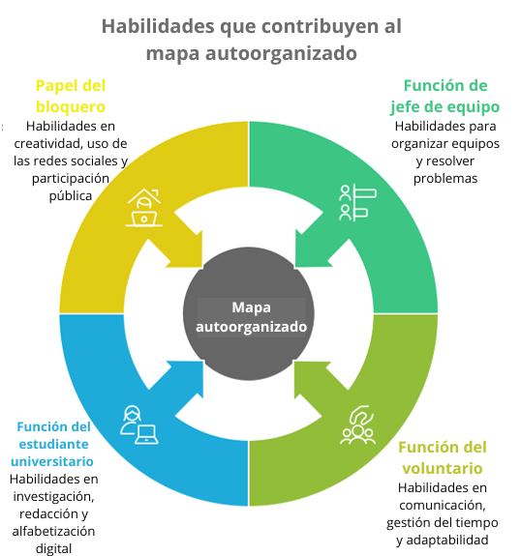
Ejercicio de mapa autoorganizado
Centro «Tú»: Colócate en el centro (escribe tu nombre o utiliza una nota adhesiva).
Grupos del círculo: A tu alrededor, coloca globos para cada experiencia o función importante.
De la experiencia a las habilidades: Desde cada globo, dibuja ramas con etiquetas en las que aparezcan las habilidades específicas adquiridas.
Metas y objetivos: Marca «metas» o hitos orientados al futuro hacia su objetivo final.

Slide 14
UNIDAD 2.3: Reducir la brecha

Slide 15

Comprender las carencias en materia de competencias y el poder de la autoevaluación
Comprender las brechas de habilidades: Las brechas de habilidades pueden definirse como la disparidad entre las habilidades que demandan los empleadores y las que poseen sus empleados. Estas brechas son cada vez más evidentes en la era digital, ya que la aparición de nuevas tecnologías y la evolución de los modelos de negocio están redefiniendo continuamente las funciones laborales.
El poder de la autoevaluación: La autoevaluación es una herramienta eficaz que puede ayudar a identificar y abordar estas brechas de habilidades. La autoevaluación periódica no solo mantiene a las personas al día con los requisitos cambiantes de la industria, sino que también muestra su capacidad de adaptación a los posibles empleadores, lo que mejora sus perspectivas laborales.

Slide 16

Cómo identificar y abordar tus carencias en materia de competencias
A continuación, te ofrecemos algunos pasos sencillos que pueden ayudarte a comparar tus habilidades con lo que se necesita y planificar tus próximas acciones.
Autorreflexión y conciencia
Mantente informada sobre las tendencias del sector
Desarrolla una visión del éxito futuro
Realiza una evaluación de tus habilidades; elabora una lista de tus habilidades actuales y compáralas con los anuncios de empleo
Apuesta por el aprendizaje continuo
Desarrolla un plan de aprendizaje personalizado
Practica y aplica tus habilidades; haz un voluntariado o participa en un proyecto
Busca apoyo y opiniones (por ejemplo, comparte tu plan con un tutor)
Realiza un seguimiento de tu progreso

Slide 17
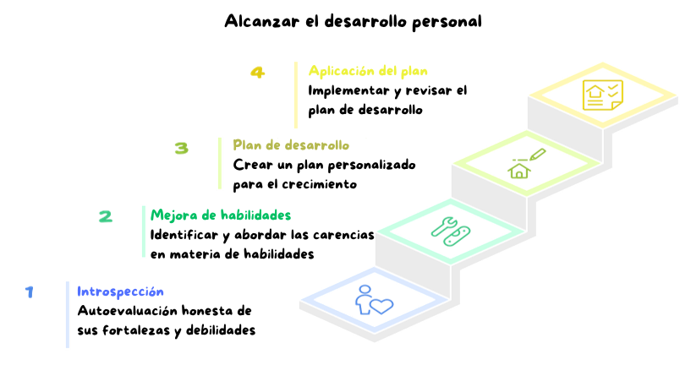
Pasos para elaborar un mapa autoorganizado efectivo

Slide 18

¿Qué debes preguntarte a ti misma?
Fase 1- Reconocer los puntos fuertes y los puntos débiles:
¿Cuáles son tus puntos fuertes y débiles en tu puesto actual?
¿Hay alguna tarea o responsabilidad específica con la que tengas dificultades?
¿Te sientes segura al utilizar las últimas herramientas y tecnologías relacionadas con tu trabajo?
¿Has recibido comentarios de tus compañeros, superiores o clientes sobre aspectos en los que podrías mejorar?
¿Estás al día de las tendencias y las mejores prácticas del sector?
Fase 2- Identificar las carencias de habilidades y Fase 3- Crear un plan:
¿Cómo es el éxito para ti?
Si tu carrera progresara perfectamente en los próximos 12 meses, ¿qué cambiarías?
¿Cuáles son las habilidades y cualificaciones necesarias para mi puesto o para el puesto al que aspiro? ¿Cómo se comparan con las que ya tengo?
¿Cómo puedes superar las deficiencias identificadas? Define tus objetivos, las habilidades específicas que deseas desarrollar y el plazo para alcanzarlos.

Slide 19
Nuestro enfoque innovador... La plantilla de análisis de deficiencias
Habilidad requerida por el sector | ¿La tiene?(S/N) | Nivel de competencia (1–5) | Prioridad de desarrollo (Alta/Media/Baja)
Cómo utilizarlo:
Enumera entre 5 y 8 habilidades que ya poseas.
Marca «S» si ya la posees; «N» si no.
Califica tu nivel de competencia (1 = principiante, 5 = experto).
Asigna una prioridad en función del impacto empresarial y el interés personal.
Comparación paso a paso
Selecciona las habilidades: Elige las habilidades fundamentales que exige tu sector objetivo.
Autoevaluación: Califica tu propio dominio y experiencia en relación con estas habilidades del sector.
Marca las diferencias: Cualquier debilidad con una «N» o un dominio <3 es una deficiencia.
Revisa los resultados: Comprueba qué carencias son prioritarias para tu trayectoria profesional.

Slide 20
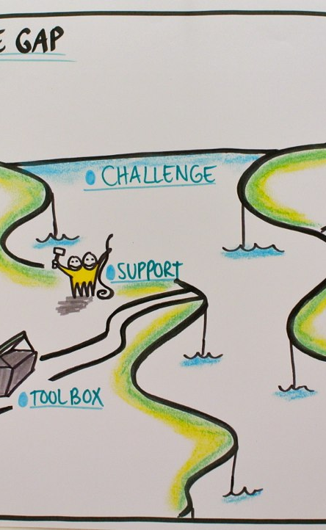
Ejercicio para superar diferencias
Tarea: Completa la matriz de análisis de deficiencias para el sector elegido (por ejemplo, energías renovables).
Trabajo en grupo: por parejas, comparad las matrices y debatir:
¿Qué carencias prioritarias te han sorprendido?
¿Qué medidas de efecto rápido (resultados al alcance de la mano) pueden poner en marcha de inmediato?
¿Qué habilidades de nivel medio/alto requieren planes más a largo plazo?
Resultado: Cada pareja comparte con el grupo sus dos prioridades principales de desarrollo.

Slide 21
UNIDAD 2.4: Creación de perfil de aprendizaje personal

Slide 22
¿Qué es un perfil de aprendizaje personal?
Una instantánea de «ti como estudiante», que combina:
Fortalezas y habilidades que se han identificado
Intereses y motivaciones
Las barreras y los apoyos que necesitas
Componentes clave de su perfil:
Habilidades y experiencias: destacar las principales habilidades técnicas, transferibles y sociales
Preferencias de aprendizaje: cómo prefieres aprender (talleres, vídeos, prácticas)
Objetivos y aspiraciones: a corto y largo plazo
Posibles obstáculos: limitaciones de tiempo, acceso digital y falta de confianza
Estrategias de apoyo: tutores, grupos de compañeros y herramientas digitales

Slide 23

Construcción del proceso de perfil
1. Recopila los materiales
Tus habilidades, tus objetivos y lo que necesita el mercado.
2. Elige el formato que más se adapte a ti
Puedes utilizar un documento de Word, una diapositiva de PowerPoint, un mapa mental o incluso un vídeo corto. Lo que te resulte más fácil.
3. Rellena cada apartado
Utiliza preguntas orientativas (como «¿Cuáles son mis principales habilidades?» o «¿Qué apoyo necesito?» para completar cada parte de mi perfil.
4. Comparte y perfecciona
Comparte tu borrador con un compañero o formador. Obtén comentarios y realiza los cambios necesarios.
5.Revisar y perfeccionar
Actualiza tu perfil cada vez que adquieras nuevas habilidades, te enfrentes a nuevos retos o te fijes nuevas metas.

Slide 24

Herramientas que puedes utilizar para crear tu perfil de aprendizaje
Puedes elegir el formato que mejor se adapte a tus necesidades. No hay una única forma correcta, solo la que le resulte más útil y natural.
Plantilla (PowerPoint o Word): utiliza un archivo con secciones para tus habilidades, objetivos, preferencias y necesidades de apoyo.
Aplicaciones para crear mapas mentales: utiliza herramientas en línea como Miro o MindMeister. Dibuja o elabora un mapa visual que muestre tus habilidades y tu orientación de aprendizaje.
Herramientas de vídeo: explica tu perfil hablando y grabando un mensaje breve con tu teléfono o tu ordenador.
Intercambio entre compañeros: intercambia y comenta tu perfil con alguien de tu confianza para obtener opiniones y nuevas ideas.
Tu perfil de aprendizaje es una herramienta a la que puede volver, actualizar y utilizar a medida que crece.

Slide 25
Referencias
[1] N. Anae, "Self-Mapping: The Power of Self-Produced 'Self' Images as a Stimulus to Action and Empowerment," IGI Global, Jan. 1, 2018. [Online]. Available: https://doi.org/10.4018/978-1-5225-2808-1.ch005
[2] Asana, "Guide to Process Mapping: Definition, How-to, and Tips," Asana, Jan. 8, 2024. [Online]. Available: https://asana.com/resources/process-mapping
[3] OECD, Assessing and Anticipating Skills for the Green Transition, 2025. [Online]. Available: https://www.oecd.org/en/publications/assessing-and-anticipating-skills-for-the-green-transition_28fa0bb5-en.html
[4] A. Avallone, "Getting to Know You: Learner Profiles for Personalization," Next Generation Learning Challenges, Mar. 22, 2020. [Online]. Available: https://www.nextgenlearning.org/articles/getting-to-know-you-learner-profiles-for-personalization
[5] M. Cavus, "Advancing Power Systems with Renewable Energy and Intelligent Technologies: A Comprehensive Review on Grid Transformation and Integration," Electronics, vol. 14, no. 6, p. 1159, 2025. [Online]. Available: https://doi.org/10.3390/electronics14061159
[6] W. Hemetsberger, M. Schmela, and T. Cruz-Capellan, Global Market Outlook for Solar Power 2023–2027, SolarPower Europe, Jun. 2023. [Online]. Available: https://www.solarpowereurope.org/insights/outlooks/global-market-outlook-for-solar-power-2023-2027/detail
[7] J. Moffat, "Effective Self Evaluation Techniques: The Comprehensive Guide," Bubbles, 2024. [Online]. Available: https://www.usebubbles.com/blog/effective-self-evaluation-techniques-guide
[8] B. Ryan, "How to Identify Skills Gaps [2025 Guide]," Thirst.io, Jan. 29, 2024. [Online]. Available: https://thirst.io/blog/how-to-identify-skills-gaps-2025-guide/

Slide 26
¡GRACIAS!

